Slide 1
Моделирование в медицине
3D технологии

Slide 2
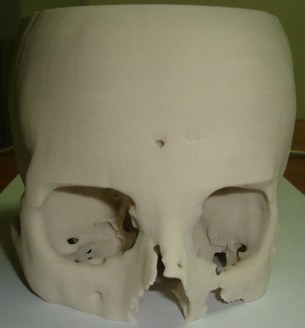
Для чего нужны 3D технологии?
Технологии трехмерной печати в медицине позволяют осуществлять моделирование внутренних органов при подготовке к операциям, предварительную проработку имплантируемых частей, отработку специального медицинского инструмента.

Slide 3
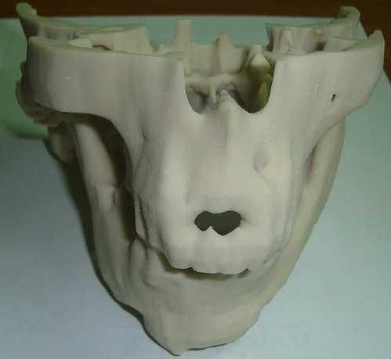
Трехмерная печать дает возможность хирургам быстро воспроизводить 3D-модели для получения более полной информации о больном, что позволяет экономить время работы, улучшать взаимосвязь между врачом и пациентом и, в конечном итоге, улучшать здоровье пациентов.

Slide 4
Два решающих фактора успешного проведения ортопедических и челюстно-лицевых процедур – это полная связь пациентов с врачами и точный подбор имплантанта. Ясное взаимодействие позволяет пациентам быть в курсе решений по их медицинскому обслуживанию, а точная подгонка имплантанта – залог хорошего самочувствия пациента. Физические 3D-модели являются незаменимыми помощниками для улучшения условий обслуживания пациентов и работы врачей.

Slide 5
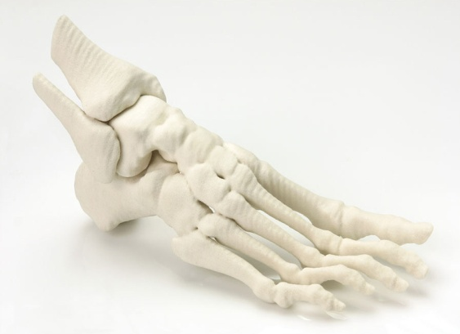
Уже сегодня западные ученые развивают свои исследования в этой сфере, а также используют их на практике. Так, только лишь с помощью трехмерных устройств можно распечатать специальные медицинские инструменты, которые могут стать единственным способом эффективного проведения важной операции конкретному пациенту. Помимо этого, 3D-принтер в реале раскрывает широкие перспективы для развития таких 3D технологии в медицине, как ортопедия и стоматология. Доказано, что его можно использовать для печати зубных протезов, в ортопедии – для создания фрагментов костей и связок, частей лицевого черепа, которые пришли в негодность или были случайно повреждены. Кроме того, как показала практика, такой опыт оказался вполне успешным и вселяет надежды на позитивное развитие трехмерных технологий для других областей медицины.

Slide 6
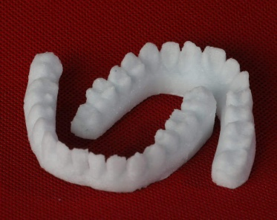
Например, мировая трансплантология сегодня стоит на пороге переворота. Ведь многие пациенты нуждаются в донорских органах, которых катастрофически не хватает. Ученым удалось доказать возможность создания искусственной печени или почки с помощью быстрого прототипирования на основе трехмерных печатных устройств. 3D-печать базируется на воссоздании заданного объекта в цифровом формате и его послойном воспроизведении. При этом, вместо пластика, например, или гипса, который используют для печати архитектурных макетов, можно использовать живые человеческие клетки. Американские биотехнологи активно работают в этом направлении.

Slide 7
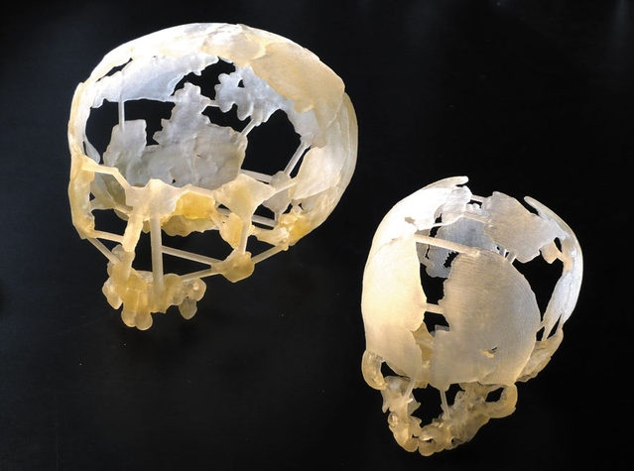
Вывод: Таким образом, можно смело сказать, что 3D технологии в медицине – это перспективное направление в развитии медицинской науки, которое может спасти жизни многих людей во всем мире.

